Slide 1
Bài 8
ĐỊNH LUẬT TUẦN HOÀN. Ý NGHĨA CỦA BẢNG TUẦN HOÀN CÁC NGUYÊN TỐ HÓA HỌC

Slide 2

MỤC TIÊU
Phát biểu được định luật tuần hoàn
Trình bày được ý nghĩa của bảng tuần hoàn các nguyên tố hóa học: mối liên hệ giữa vị trí (trong bảng tuần hoàn các nguyên tố hóa học) với tính chất và ngược lại

Slide 3

NỘI DUNG BÀI HỌC
I.
ĐỊNH LUẬT TUẦN HOÀN
II.
Ý NGHĨA CỦA BẢNG TUẦN HOÀN
III.
TỔNG KẾT BÀI HỌC

Slide 4

Định luật tuần hoàn đóng vai trò như thế nào trong việc dự đoán tính chất của các chất?
Notes:
Bảng tuần hoàn hóa học được sắp xếp theo các nguyên tắc:
- Các nguyên tố được sắp xếp theo chiều tăng dần điện tích hạt nhân nguyên tử.
- Các nguyên tố có cùng số lớp electron trong nguyên tử được xếp thành một hàng.
- Các nguyên tố có cùng số electron hóa trị trong nguyên tử được xếp thành một cột
- Dựa vào định luật tuần hoàn:
+ có thể so sánh tính chất hóa học, tính chất vật lí của một nguyên tố với các nguyên tố xung quanh.
+ có thể dự đoán cấu tạo nguyên tử và tính chất hóa học của các nguyên tố chưa tìm ra.

Slide 5

ĐỊNH LUẬT TUẦN HOÀN
I

Slide 6

Những tính chất nào biến đổi tuần hoàn của đơn chất và hợp chất nguyên tố nhóm A?

Slide 7








Bán kính nguyên tử
Tính kim loại
Độ âm điện
Tính phi kim
Lời giải
Hóa trị cao nhất trong hợp chất với oxygen
Tính acid
Tính base

Slide 8

ĐỊNH LUẬT TUẦN HOÀN
Tính chất của các nguyên tố và đơn chất , cũng như thành phần và tính chất của các hợp chất tạo nên từ các nguyên tố đó biến đổi tuần hoàn theo chiều tăng của điện tích hạt nhân nguyên tử

Slide 9

*
EM CÓ BIẾT?

Slide 10


Dựa trên xu hướng biến đổi tính chất của các nguyên tố hóa học khi sắp xếp theo chiều tăng dần khối lượng nguyên tử, D. I. Mendeleev đã đưa ra hai quyết định quan trọng. Thứ nhất, ông đã dành chỗ trống cho các nguyên tố khi đó chưa được tìm ra và dự đoán tính chất của chúng (ví dụ: gallium và gẻmanim). Thứ hai, ông bỏ qua trật tự cứng nhắc theo chiều tăng của khối lượng nguyên tử để sắp xếp các nguyên tố theo xu hướng biến đổi tính chất (ví dụ: nguyên tố tellirium có số khối lớn hơn được xếp trước nguyên tố iodine trong bảng tuần hoàn các nguyên tố). Các quyết định này của ông phù hợp với nguyên tắc sắp xếp các nguyên tố theo chiều tăng của điện tích hạt nhân.

Slide 11

Ý NGHĨA CỦA BẢNG TUẦN HOÀN
II

Slide 12

Điền vào chỗ trống:
……………….
= số electron = số thứ tự ô nguyên tố
Số lớp electron =
……………….
Số electron hóa trị =
……………….
Số proton
Số thứ tự nhóm
Số thứ tự chu kì

Slide 13
Cách xác định số thứ tự nhóm
Nhóm A: STT nhóm = số electron hóa trị = số electron lớp ngoài cùng
Ví dụ: 1s²2s²2p⁵ nguyên tố thuộc nhóm VIIA

Slide 14

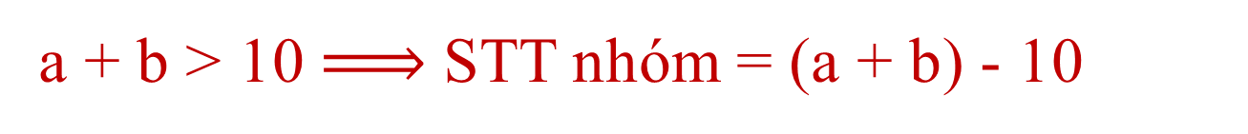
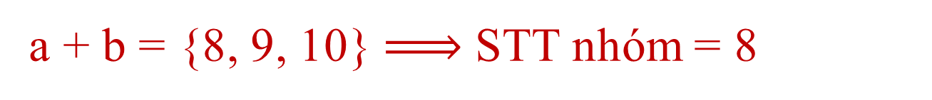
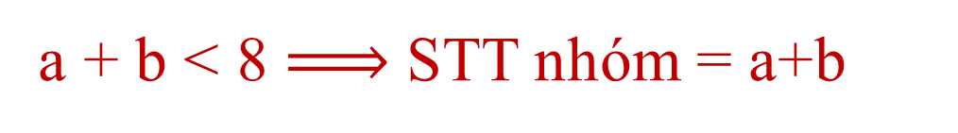
Cách xác định số thứ tự nhóm
Nhóm B: (n-1)dªns^{b}
a + b < 8 STT nhóm = a+b
Ví dụ: 1s²2s²2p⁶3s²3p⁶3d²4s² nguyên tố thuộc nhóm IVB
a + b = {8, 9, 10} STT nhóm = 8
Ví dụ: 1s²2s²2p⁶3s²3p⁶3d⁷4s² nguyên tố thuộc nhóm VIIIB
a + b > 10 STT nhóm = (a + b) - 10
Ví dụ: 1s²2s²2p⁶3s²3p⁶3d¹⁰4s¹ nguyên tố thuộc nhóm IB

Slide 15
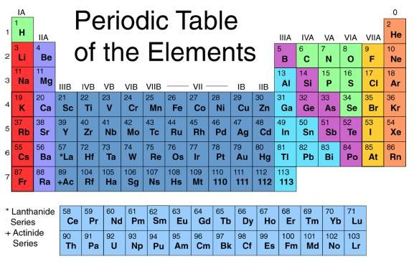
Vị trí của nguyên tố trong bảng tuần hoàn các nguyên tố hóa học cho biết cấu hình electron nguyên tử, cấu hình electron nguyên tử quyết định tính chất của các nguyên tố. Vì vậy, có thể dự đoán được tính chất hóa học của các nguyên tố khi biết vị trí của nó trong bảng tuần hoàn các nguyên tố hóa học hay cấu hình electron của nó.

Slide 16
Tính chất của nguyên tố
Vị trí của nguyên tố trong bảng tuần hoàn
Cấu hình electron

Slide 17
16 proton, 16 electron (do số proton=số electron=Z)
3 lớp electron (do số lớp electron bằng số thứ tự chu kì)
6 electron lớp ngoài cùng (do số electron lớp ngoài cùng bằng số thứ tự nhóm A)
Ví dụ 1
Nguyên tử S có
Nguyên tử sulfur (S) ở ô số 16, nhóm VIA, chu kì 3
Cấu hình electron của S: S là nguyên tố phi kim. Oxide cao nhất (SO₃) là acidic oxide và acid tương ứng H₂SO₄ là acid mạnh

Slide 18
Ví dụ 2: Cấu hình electron của nguyên tử phosphorus (P) là 1s²2s²2p⁶3s²3p³
Lời giải
Nguyên tử P có Z bằng 15 (do số proton = số electron = Z
Nguyên tử P ở chu kì 3, nhóm VA (do có 3 lớp electron và có 5 electron ở ngoài cùng).
P là nguyên tố phi kim. oxid cao nhất (P₂O₅) là acidic oxide và acid tương ứng là (HPO₃ hay H₃PO₄) là acid trung bình
Dựa vào định luật tuần hoàn, có thể so sánh tính chất của một nguyên tố với các nguyên tố xung quanh

Slide 19
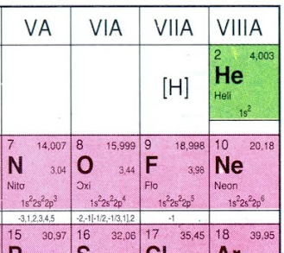
Ví dụ 3: So sánh tính phi kim của P (Z=15) với N (Z=7) và N (Z=16)
Lời giải
Nguyên tố P và nguyên tố N có cùng nhóm nên N có tính phi kim mạnh hơn P, P và S cùng chu kì nên P có tính phi kim yếu hơn S

Slide 20
Câu hỏi 2
Nguyên tố magnesium thuộc ô số 12, chu kì 3, nhóm IIA của bảng tuần hoàn.
Viết cấu hình electron của magnesium, nêu 1 số tính chất cơ bản của đơn chất oxide, hydroxide chứa magnesium
So sánh tính kim loại của magnesium với các nguyên tố lân cận trong bảng tuần hoàn.

Slide 21
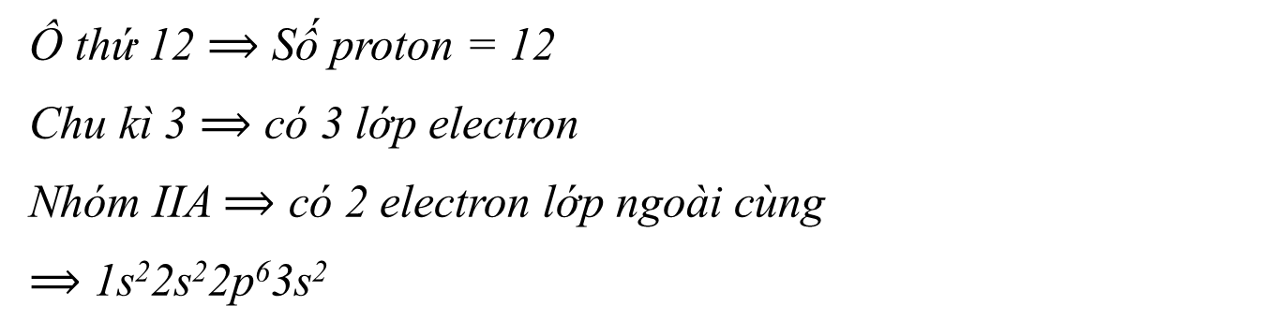
Lời giải
Ô thứ 12 Số proton = 12
Chu kì 3 có 3 lớp electron
Nhóm IIA có 2 electron lớp ngoài cùng
1s²2s²2p⁶3s²
Mg là nguyên tố kim loại. oxide cao nhất (MgO) là basic oxide và base tương ứng là (Mg(OH)₂) là base yếu
Magnesium có tính kim loại yếu hơn Na và Ca, mạnh hơn Al và Be

Slide 22

Câu hỏi 3
Potassium là nguyên tố dinh dưỡng thiết yếu cho thực vật và con người. Nguyên tử potassium có cấu hình electron lớp ngoài cùng là 4s¹
Nêu vị trí của potassium trong bảng tuần hoàn.
Nêu một số tính chất cơ bản của đơn chất và hợp chất chứa potassium

Slide 23

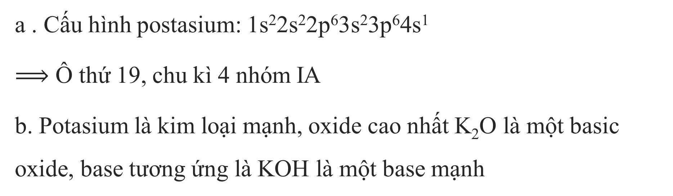
Lời giải
a . Cấu hình postasium: 1s²2s²2p⁶3s²3p⁶4s¹
Ô thứ 19, chu kì 4 nhóm IA
b. Potasium là kim loại mạnh, oxide cao nhất K₂O là một basic oxide, base tương ứng là KOH là một base mạnh

Slide 24

TỔNG KẾT
BÀI HỌC
III

Slide 25

Định luật tuần hoàn
Tính chất của các nguyên tố và đơn chất, cũng như thành phần và tính chất của các hợp chất tạo nên từ các nguyên tố biến đổi tuần hoàn theo chiều tăng của điện tích hạt nhân nguyên tử.
Ý nghĩa của bảng tuần hoàn
Vị trí của nguyên tố trong bảng tuần hoàn
Cấu hình electron
Em đã học
Tính chất của nguyên tố

Slide 26

Viết được cấu hình electron của nguyên tử và ngược lại
Dự đoán được tính chất (tính kim loại, phi kim) của nguyên tố đó
Viết được công thức oxide, hydroxide và nêu tinh acid, base tương ứng
Em có thể

Slide 27

CỦNG CỐ

Slide 28

Câu 1: Cho ba nguyên tố X, Y, Z lần lượt ở vị trí 11, 12, 19 của bảng tuần hoàn. Hidroxit của X, Y, Z tương ứng là X’, Y’, Z’.Thứ tự tăng dần tính bazơ của X’, Y’, Z’ là:
A
B
Z’ < Y’ < X’
X’ < Y’ < Z’
l
Ñ
E
Y’ < X’ < Z’
C
D
Z’ < X’ < Y’

Slide 29
Câu 2: Tính axit của các axit HCl, HBr, HI, H₂S được sắp xếp theo trật tự nào?
A
B
HCl > HBr > HI > H₂S
HI > HBr > HCl > H₂S
C
D
H₂S > HCl > HBr > HI
H₂S > HI > HBr > HCl

Slide 30
Câu 3: X là nguyên tố thuộc nhóm IVA, chu kì 5 của bảng tuần hoàn.
Có các phát biểu sau: (1) X có 4 lớp electron và có 20 electron p. (2) X có 5 electron hóa trị và 8 electron s. (3) X có thể tạo được hợp chất bền với oxi có công thức hóa học XO₂ và XO₃. (4) X có tính kim loại mạnh hơn so với nguyên tố có số thứ tự 33. (5) X ở cùng nhóm với nguyên tố có số thứ tự 14. Trong các phát biểu trên, số phát biểu đúng là:
A
2
3
B
4
C
5
D

Slide 31
Câu 4: Cho các nguyên tố: ₁₁Na, ₁₂Mg, ₁₃Al, ₁₉K. Dãy các nguyên tố nào sau đây được xếp theo chiều tính kim loại tăng dần:
A
Al, Mg, Na, K.
B
Mg, Al, Na, K.
C
K, Na, Mg, Al.
D
Na, K, Mg,Al.

Slide 32
Câu 6: Cấu hình electron nguyên tử của 3 nguyên tố X, Y, T lần lượt là: 1s²2s²2p⁶3s¹, 1s²2s²2p⁶3s²3p⁶4s¹, 1s²2s²2p⁶3s²3p¹. Nếu xếp theo chiều tăng dần tính kim loại thì sự sắp xếp đúng?
A
C
Y < X < T
T < Y < Z
B
D
Y < T < X
T < X < Y

Slide 33
Câu 7: Phát biểu nào sau đây không đúng?
A
Trong số các nguyên tố bền, cesi là kim loại mạnh nhất.
B
Trong nhóm IVA vừa có nguyên tố kim loại, vừa có nguyên tố phi kim.
C
Đối với tất cả nguyên tố thuộc nhóm A của bảng tuần hoàn, số electron lớp ngoài cùng bằng số thứ tự nhóm.
D
Tất cả các nguyên tố nhóm B đều là kim loại.

Slide 34
Câu 8: X và Y là hai nguyên tố thuộc nhóm A, trong cùng một chu kì lớn. Oxide cao nhất của X và Y có công thức hóa học là X₂O₃ và YO₂.
Có các phát biểu sau đây:
X và Y đứng cạnh nhau.
X là kim loại còn Y là phi kim.
Độ âm điện của X nhỏ hơn Y.
Hợp chất của X và Y với hydrogen lần lượt là XH₅ và YH₄.
Trong các phát biểu trên, số phát biểu đúng là
1
A
2
B
C
3
D
4

Slide 35
Câu 9: Oxide cao nhất của nguyên tố R có phân tử lượng là 60. Giá trị nguyên tử khối của nguyên tố R là:
22
B
16
A
44
C
D
26

Slide 36
Câu 10: Nguyên tố tạo hợp chất khí với hidro có công thức RH₃. Trong oxide cao nhất của R, nguyên tố oxygen chiếm 74,07% khối lượng. Xác định nguyên tố đó?
A
N
B
S
C
D
C
P

Slide 37
THANKS

